Slide 1
Отчет о проекте Выполнили: воспитатели Уряднова В. М и Опаркина М.В. «Профессии моих родителей»

Slide 2
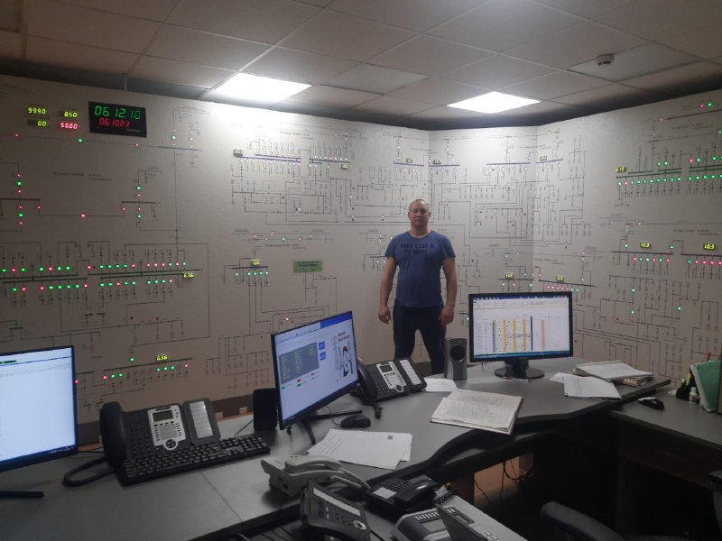
Мой папа, Зюзюкин Дмитрий Евгеньевич, работает диспетчером электрических сетей.
Он управляет работой электрической сети и обеспечивает ее бесперебойную и надежную работу.
Благодаря работе моего папы и его коллег в наших домах есть электрическая энергия!
Зюзюкин Артемий, группа «Полянка»

Slide 3
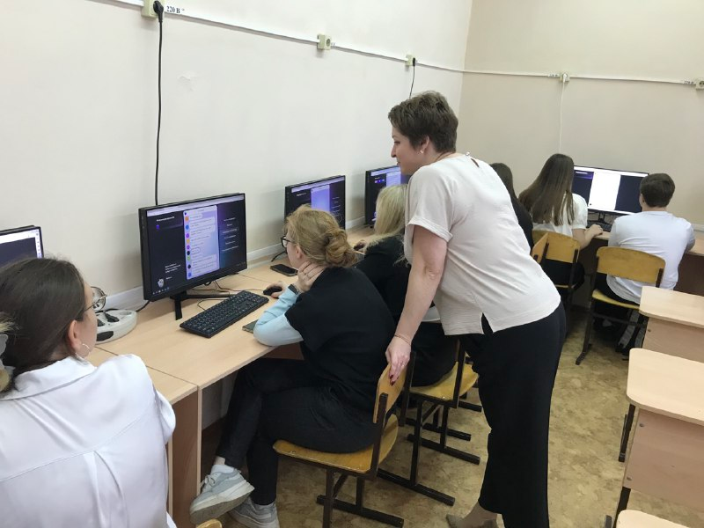
Моя мама, Зюзюкина Евгения Сергеевна, работает учителем математики и информатики.
Учитель — это человек, который занимается обучением и воспитанием. Учитель передает ученикам знания по различным предметам, развивает их способности и интересы.
Зюзюкин Артемий, группа «Полянка»

Slide 4
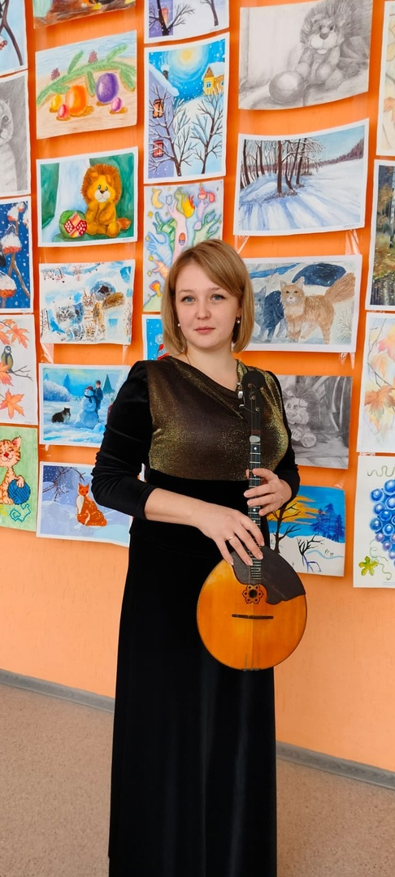
Моя мама, Хмельникова Елена Александровна работает в Алатырской детской школе искусств
Она там работает, заместителем директора по внеклассной работе, а также учит детей играть на струнно-щипковых инструментах
Хмельников Кирилл, группа «Полянка»

Slide 5
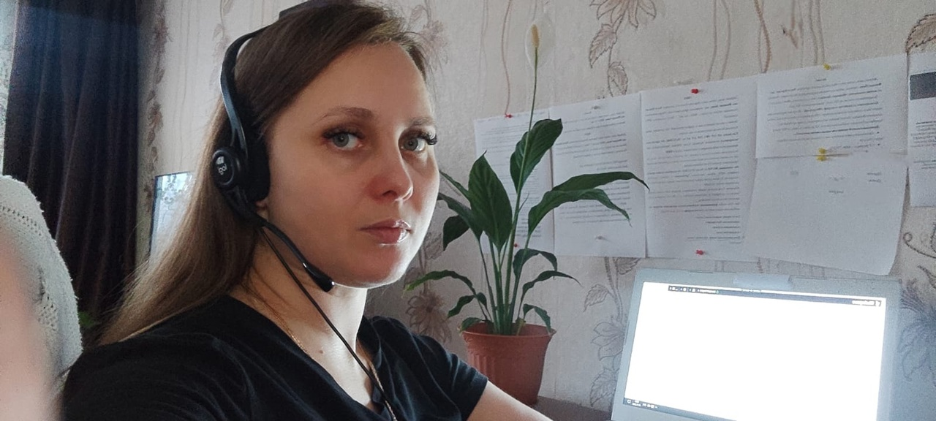
Моя мама, Варгина Ксения Сергеевна, работает в Хоум Кредит Банке
Она там главный специалист в отделе по работе с просроченной задолженностью
Варгина Анна, группа «Полянка»

Slide 6
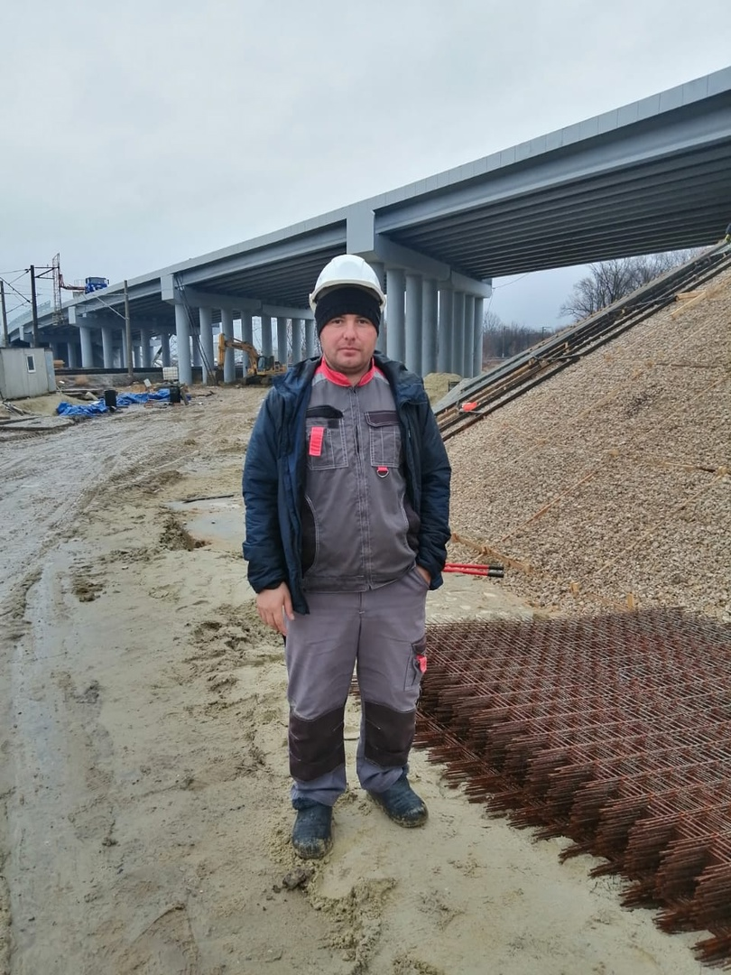
Мой папа, Варгин
Александр Анатольевич
Работает инженерно- техническим работником, мастером строительно- монтажных работ путепроводода через железнодорожный переезд в городе Саратове соединяющий поселок Жасминный и Соколовый с Ленинским районом г. Саратова
Варгина Анна, группа «Полянка»

Slide 7
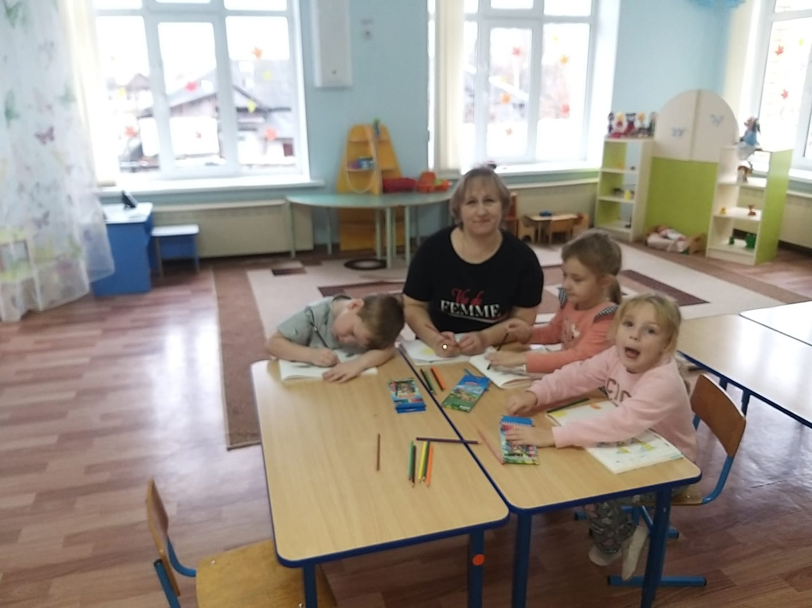
Моя мама, Миганова Ольга Павловна, работает младшим воспитателем, в МБДОУ «Детский сад №3 «Светлячок»
Миганова Анна, группа «Полянка»

Slide 8
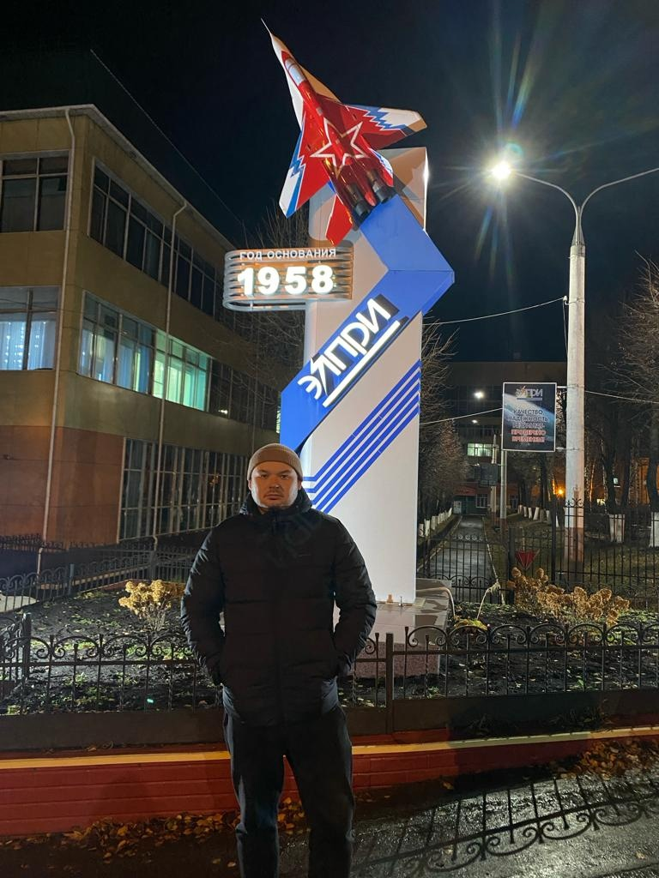
Мои мама Бочарова Анастасия Сергеевна
и Бочаров Василий Викторович
Работают на заводе «Электроприбор»
Профессия моей мамы и папы: монтажники РЭА
Бочарова Юля, группа «Полянка»

Slide 9
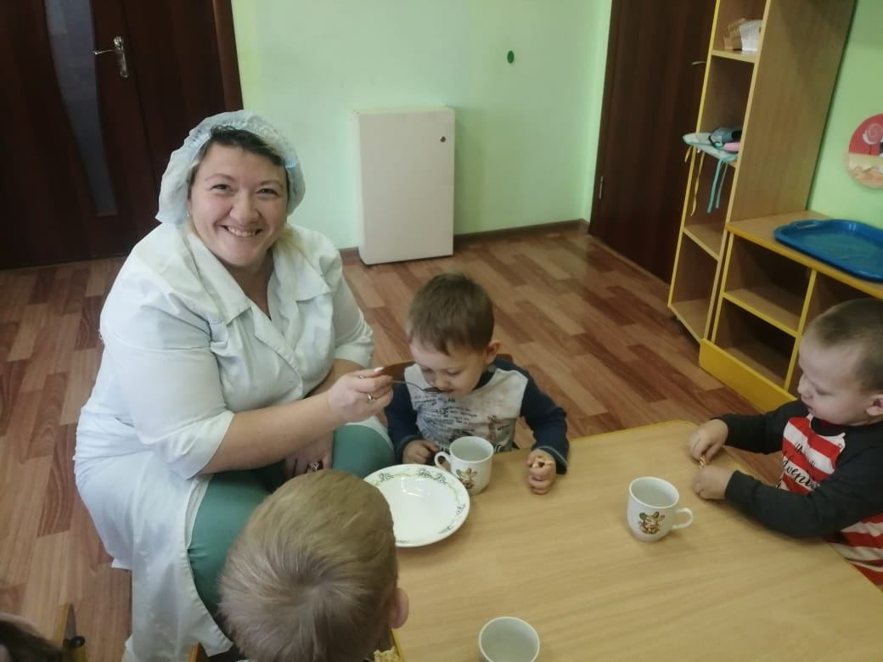
«Моя мама, Абмайкина Зинаида Александровна, работает младшим воспитателем, в МБДОУ «Детский сад №3 «Светлячок»
Абмайкин Дима, группа Полянка»

Slide 10
Мой папа, Абмайкин Алексей Викторович
Он работает охранником в городе Москва
Абмайкин Дима, группа «Полянка»

Slide 11
Моя мама, Живаева Олеся Юрьевна
Моя мама работает медицинской сестрой в МБДОУ «Детский сад № 15 «Малыш»
Живаева Соня, группа «Полянка»

Slide 12
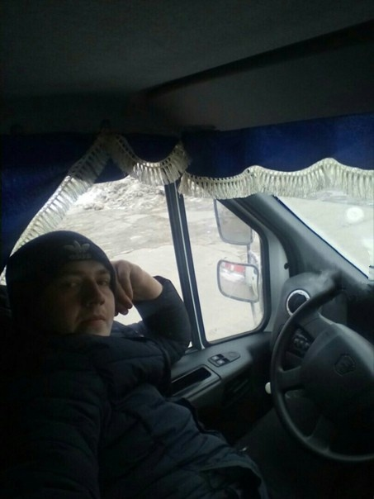
«Моя мама, Марченкова Татьяна Владимировна , работает воспитателем, в МБДОУ «Детский сад №3 «Светлячок»
Мой папа Марченков Алексей Сергеевич, работает водителем
Марченков Саша, группа «Полянка»

Slide 13
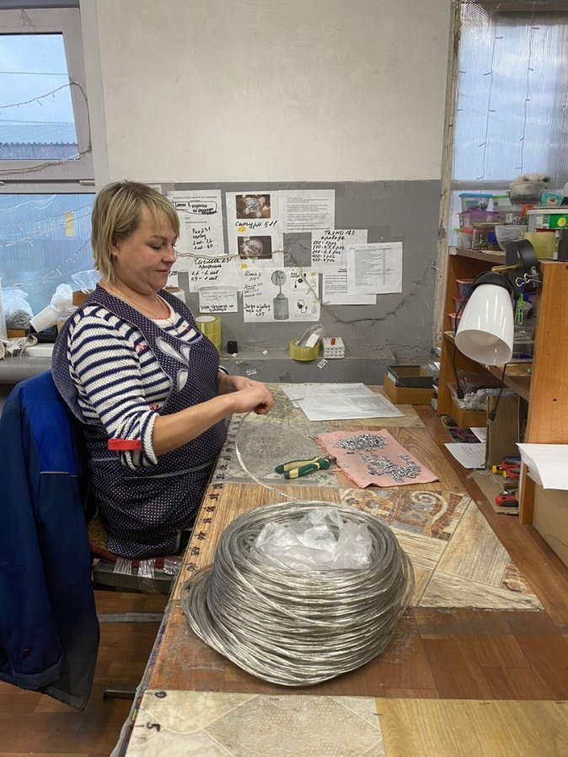
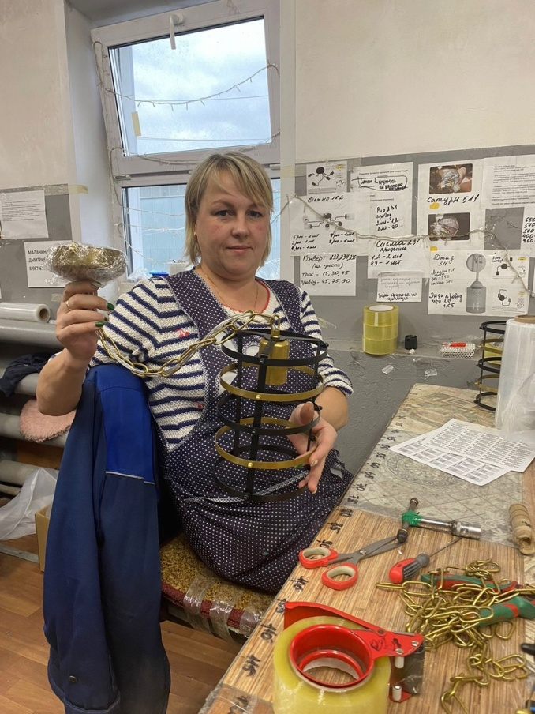
Моя мама Короткова Анна. Она работает на заводе Элетех. сборщица . Их продукция очень распространенна в интернетмагазинах и не только. Мама несет людям свет. Коротков Игнат, группа «Полянка»

Slide 14
Моя мама Двойченко Анжелика . Она работает помощником натариуса в нотариальной конторе. Ее работа заключается в оформлении документов для покупки и продажи недвижимости, оформлении наследства, перевод имущества с умерших на живых Двойченко Дима, группа «Полянка»

Slide 15
Мой папа Двойченко Работает зам. Начальника по производству в колонии. Следит как заключенные сажают и собирают урожай, договаривается с доставкой овощей.

